Slide 1
课程介绍
课程名称: 数据库系统
------------------------
教 师：杨广超
单 位：重庆大学计算机学院
Email：gchao_yang@cqu.edu.cn
电 话：15923504788

Slide 2
Outline
教材
参考资料
授课方式
成绩
课程内容
课程要求

Slide 3
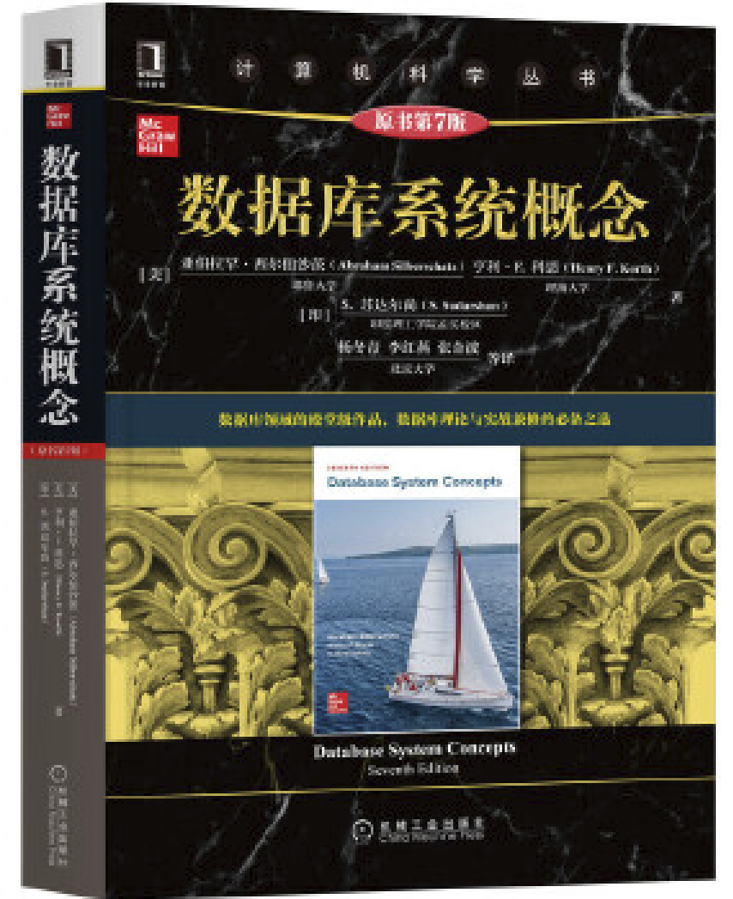
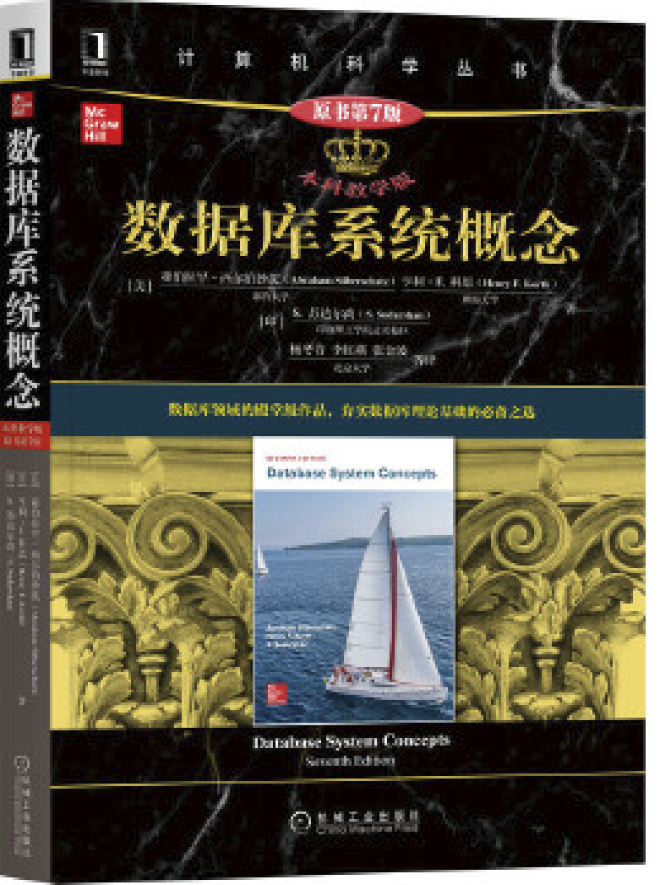
教材
主用教材：
《数据库系统概念》原书第7版，耶鲁大学等，西尔伯沙茨等著,杨冬青（北京大学）等译，机械工业出版社（2021年6月）
《数据库系统概念》原书第7版，本科教学版，耶鲁大学等，西尔伯沙茨等著,杨冬青（北京大学）等译，机械工业出版社（2021年6月）

Slide 4
参考资料
《数据库系统概念》第6版(本科教学版),耶鲁大学等,西尔伯沙茨等著,杨冬青（北京大学）等改编，机械工业出版社（2014年7月重印）
《数据库系统基础教程》(中译本)机械工业出版社出版，2006.03, 第1版3次印刷，或：《A First Course in Database Systems》(斯坦福大学),Jeffrey D. Ullman, [Edition 2] China Machine Press,July 2006,First Version,First Print）
《数据系统原理教程》王珊等，清华大学出版社
《关系数据库》石树刚等，清华大学出版社
《数据库原理》王能斌，机械工业出版社
其它参考资料：
本教材相关网站主页(耶鲁大学)
http://codex.cs.yale.edu/avi/db-book/

Slide 5
课程开展方式
授课特点
  采用线上和线下混合式教学模式
  SPOC/MOOC在线视频+课堂讨论+课后线上线下交流
  知识学习＋素质能力提升(并重)
  采用“问题驱动＋案例驱动＋讨论式”教学法
  学生按小组(3~4人)开展学习
授课方式
  课程知识点被分为两大类:
  基础知识(主要自学) + 重点和疑难知识(课堂讨论与讲授)
  预习要求（SPOC/MOOC网站）,qq群公布。
  教师组织课堂讨论（师生互动交流），并对重点和难点进行补充讲解
  布置2个小的课外Project，帮助学生理解知识和应用体会。
学习要求
  树立自信心（相信自己，无需特别基础，只要努力，都可以学好）
  发杨主动学习和互帮互学精神
  按要求完成课前预习(教材必备)、作业、上机实验和课外Project

Slide 6
课程考核方式
课程采用过程化考核
课程考核的最终成绩组成(依据小组贡献分微调）
  平时： 平时成绩（签到等）：5% （按照个人）
  随堂测验：15% （按照个人）
  Project： 20% （按照小组）
  上机实验：10% （按照个人）
  期末： 期末考试：50% （按照个人）
加减加分规则
  随机点名时无故缺席1次1分；
  网上提出问题好，或对别人问题解答好，可加分（最多5分，但加分后平时总分不得超过50分）。

Slide 7
关于讨论
主题：project讨论
以小组为单位，准备PPT
课堂介绍

Slide 8
课程内容
引言（导论）
数据库基础
数据库内核
其他

Slide 9
课程要求
1）知识
掌握数据库系统的基本概念
掌握数据库系统的核心技术
掌握数据库系统的设计方法
2）知识应用
能综合够用上述数据库知识（根据一个应用系统的需要）去解决有关数库据存储结构与管理的实际工程问题
3）素质能力
在自主学习、合作交流、自信心、口头与书面表达等方面有明显提升＃

Slide 10
要求
购买教材,每人都需要有教材
分组（3/4人一组）
上课课表（实验安排）

Slide 11
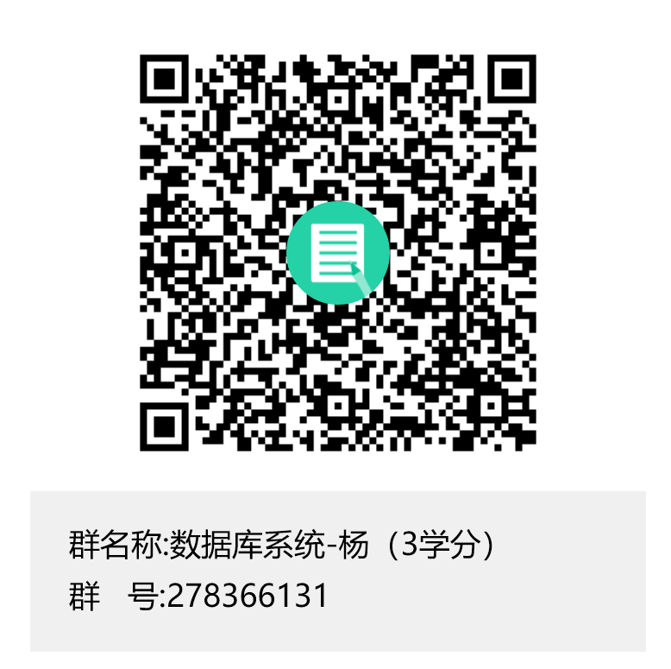
线上方式
QQ群：278366131
MOOC：
https://www.icourse163.org/course/CQU- 1450125165
SPOC：https://courses.cqu.edu.cn/pro/cms/14729630/coursecontent

